Slide 1


  Tiết 4

Slide 2


Luyện tập

Slide 3

Thứ năm ngày 11 tháng 11 năm 2021
Tiếng Việt
Luyện tập: Mở rộng vốn từ về tình cảm bạn bè;
Dấu chấm, đấu chấm hỏi, dấu chấm than.

Slide 4

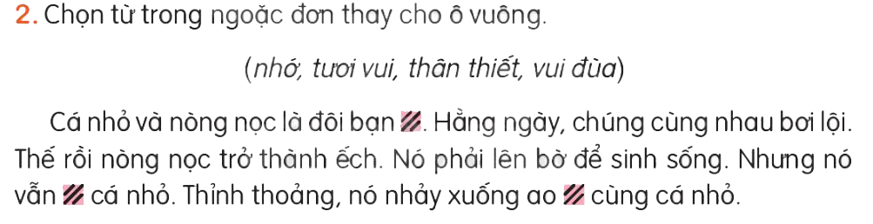
1. Tìm từ ngữ chỉ tình cảm bạn bè?
thân thiết | quý mến
keo sơn | gắn bó
đoàn kết | đáng quý

Slide 5
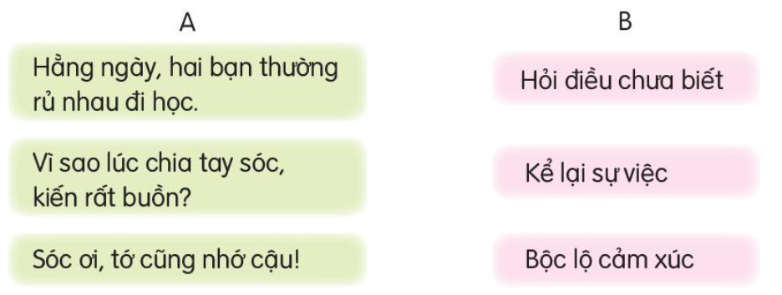
3. Chọn câu ở cột A phù hợp với ý ở cột B. Nói tên dấu câu đặt cuối mỗi câu.

Slide 6



ĐỊNH HƯỚNG HỌC TẬP TIẾP THEO

